Slide 1
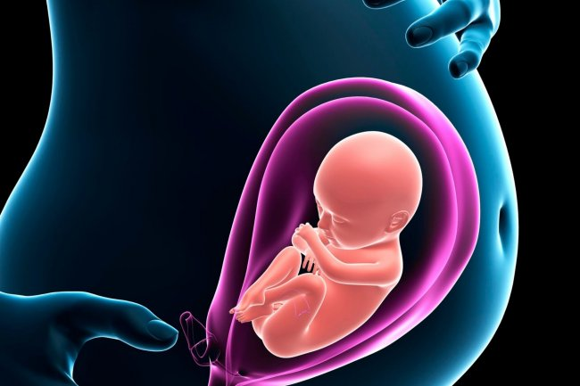
ÜSKÜDAR ÜNİVERSİTESİ EBELİK BÖLÜMÜ LABORATUVAR DERSLERİ
HAZIRLAYAN: ARŞ. GÖR. EZGİ KESKİN

Slide 2
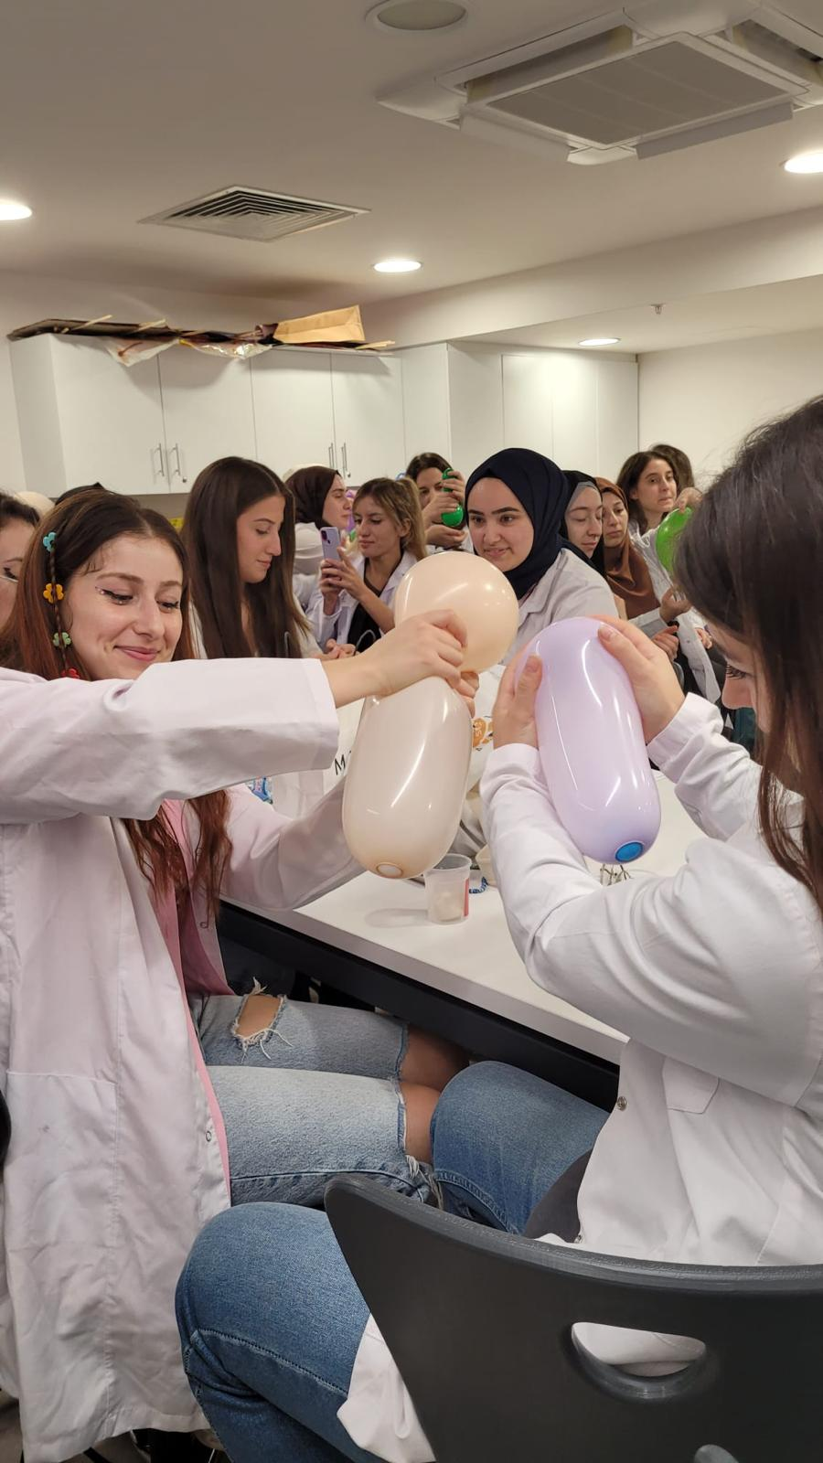
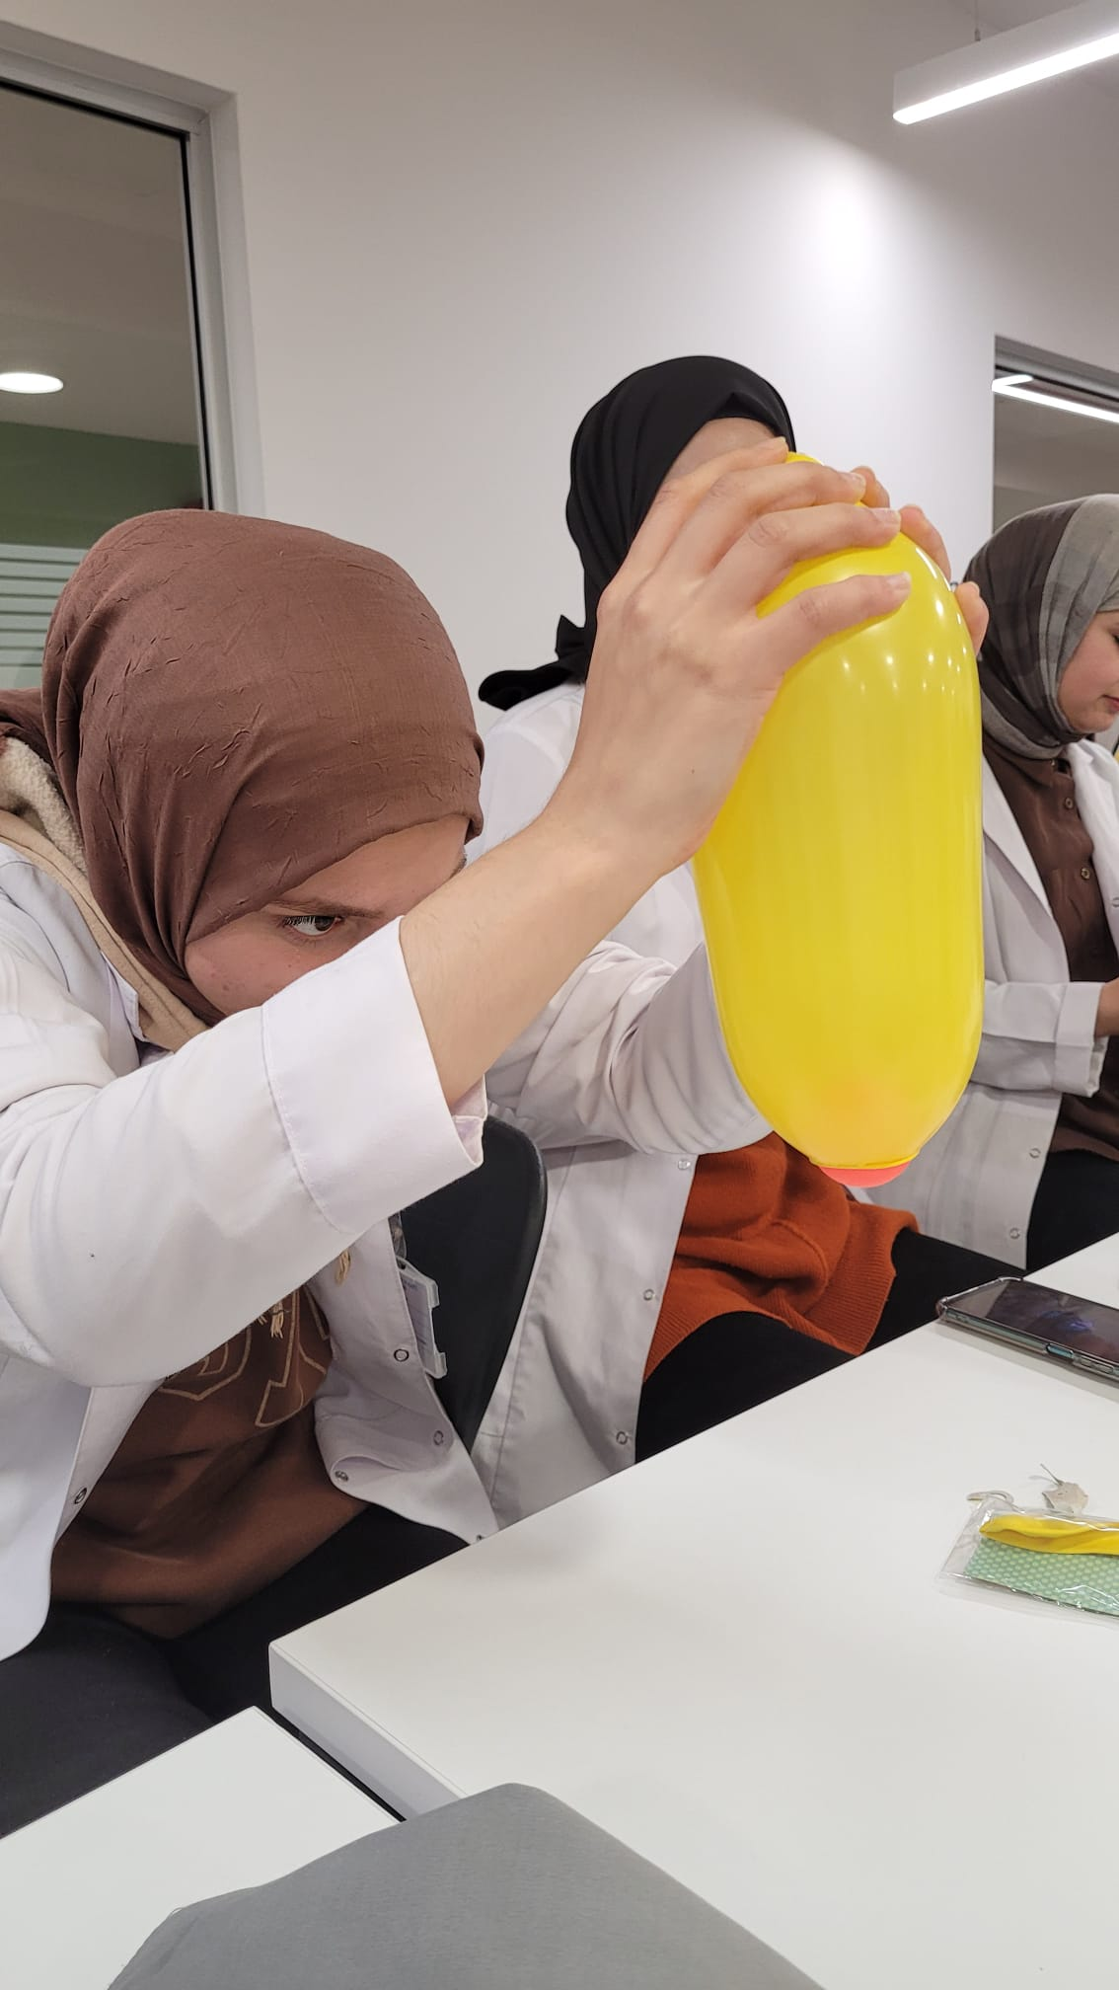
NORMAL DOĞUM VE EBELİK BAKIMI DERSİMİZ-UTERUS KONTRAKSİYONLARI VE SERVİKS AÇIKLIĞI

Slide 3
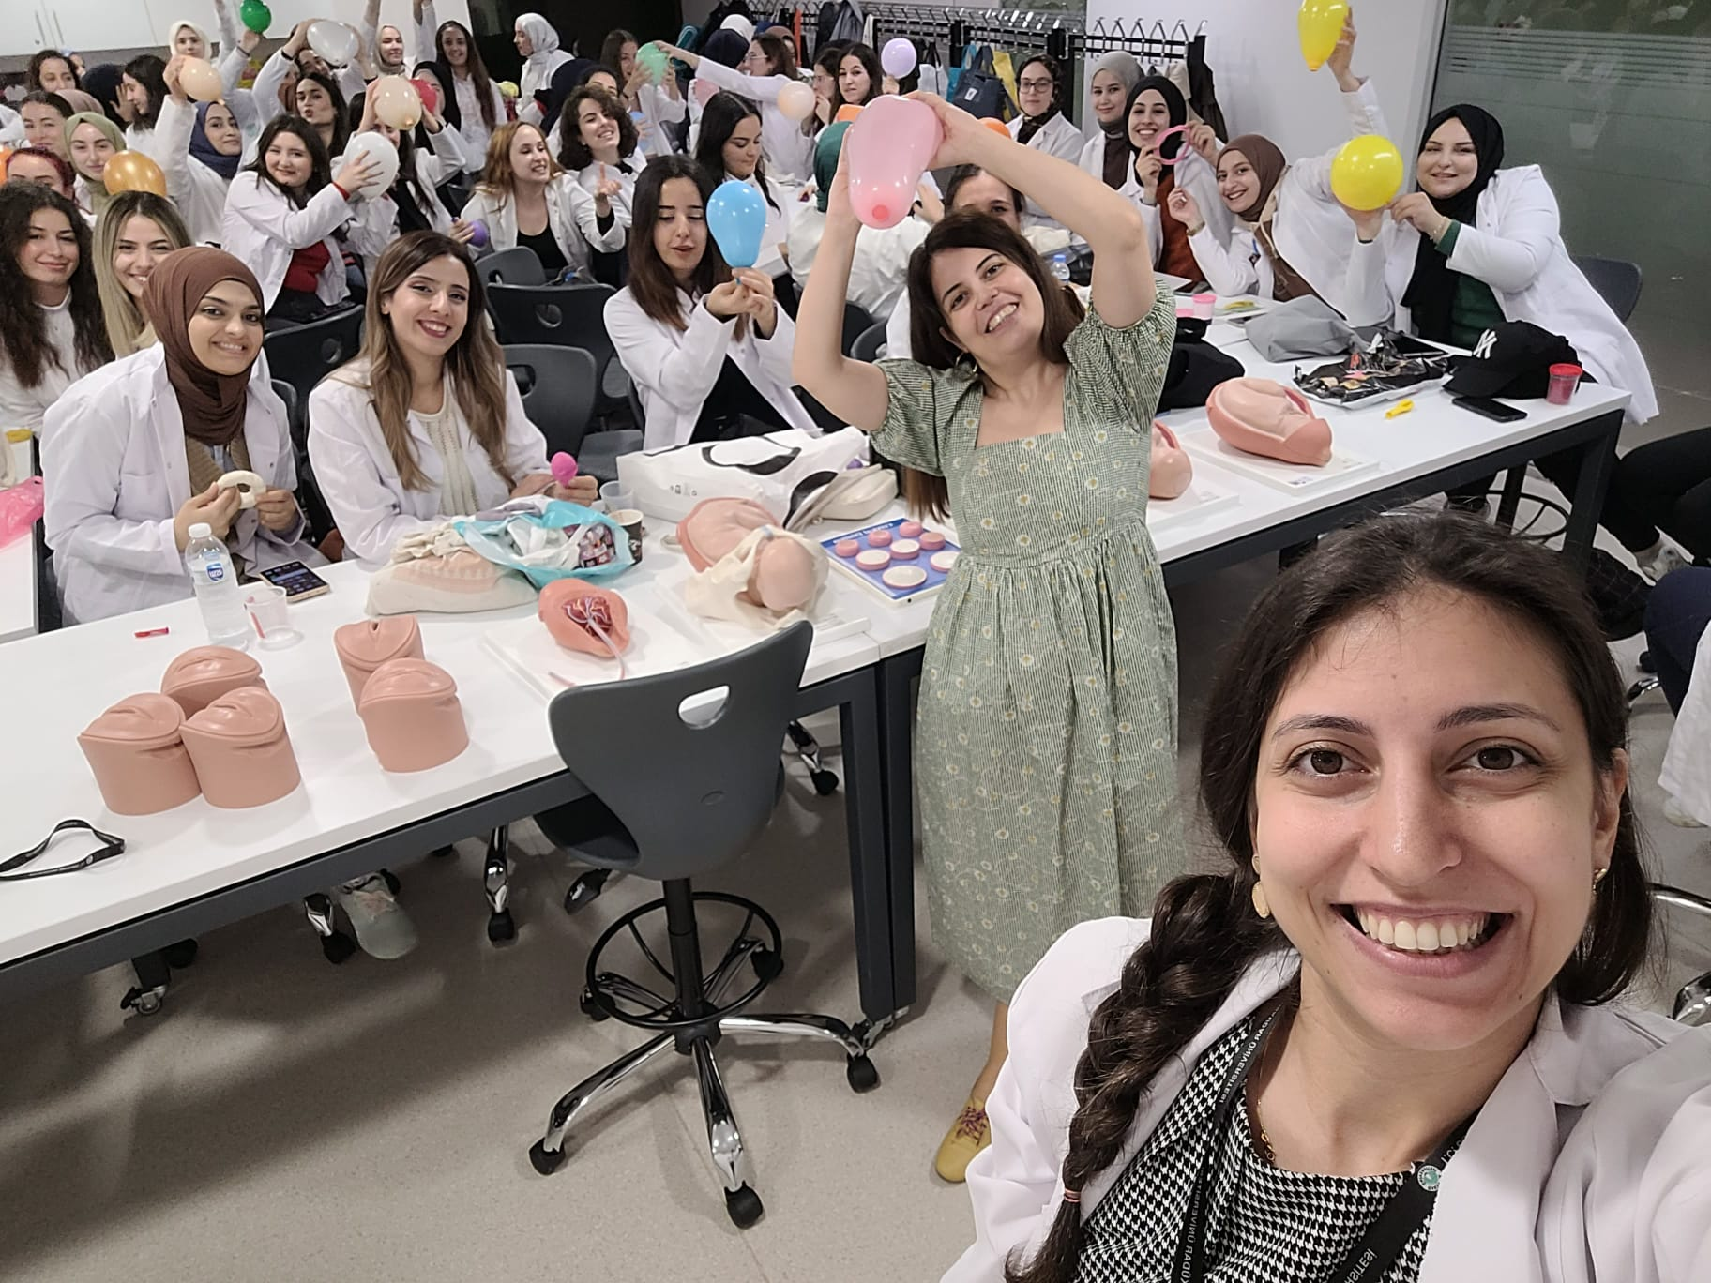
NORMAL DOĞUM VE EBELİK BAKIMI DERSİMİZ-UTERUS KONTRAKSİYONLARI VE SERVİKS AÇIKLIĞI

Slide 4
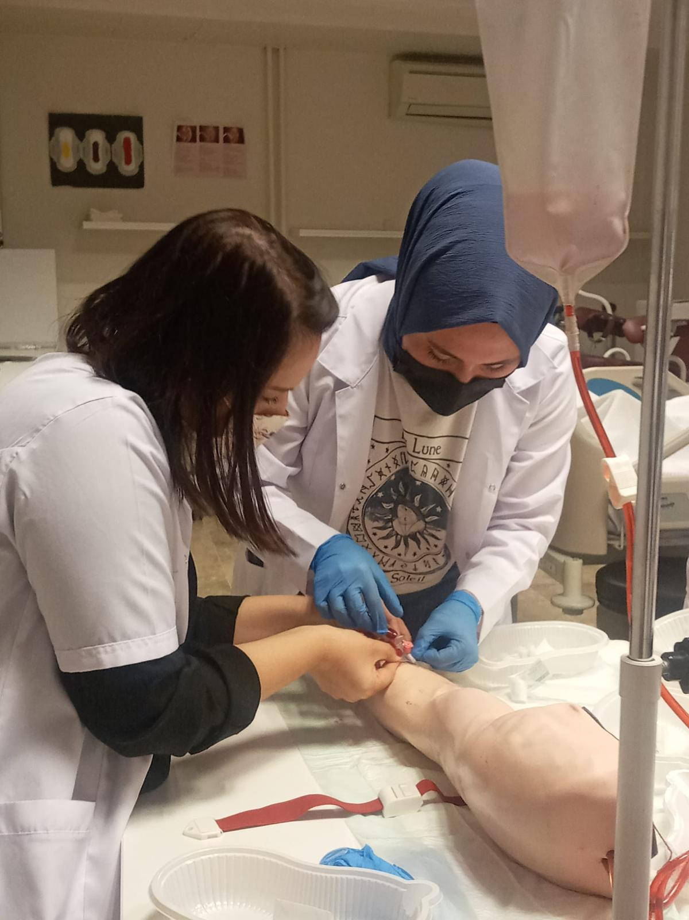
EBELİKTE TEMEL İLKELER DERSİMİZDEN DAMAR YOLU AÇMA UYGULAMAMIZ

Slide 5
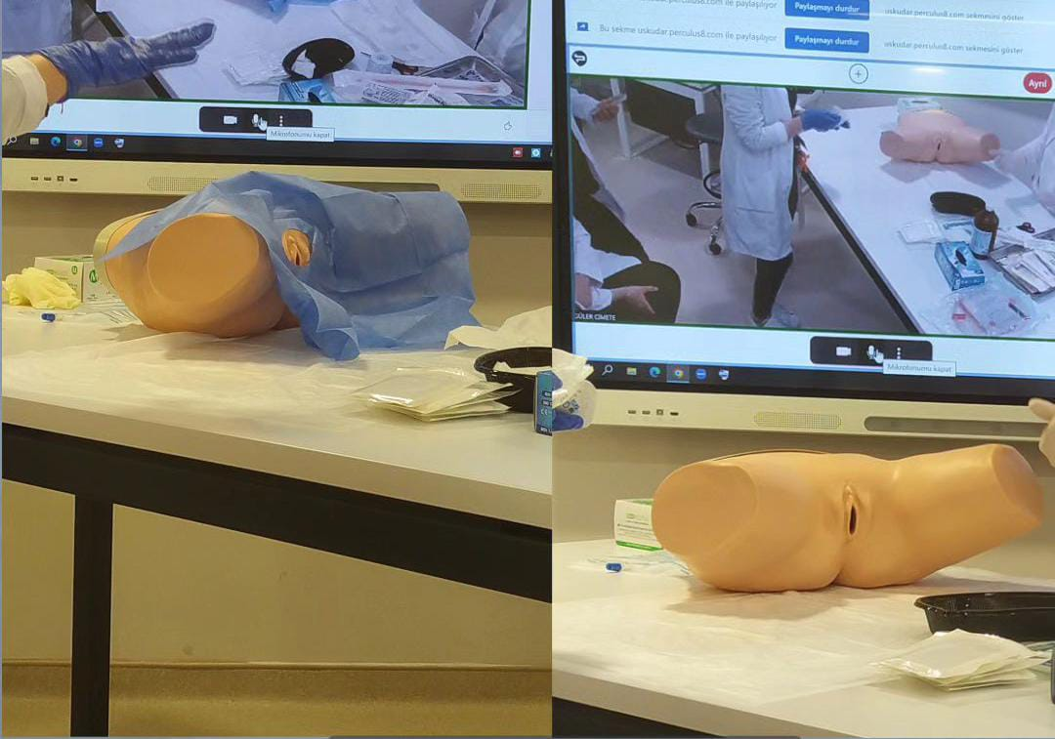
ÜRİNER KATATER (SONDA) UYGULAMA BECERİSİ

Slide 6
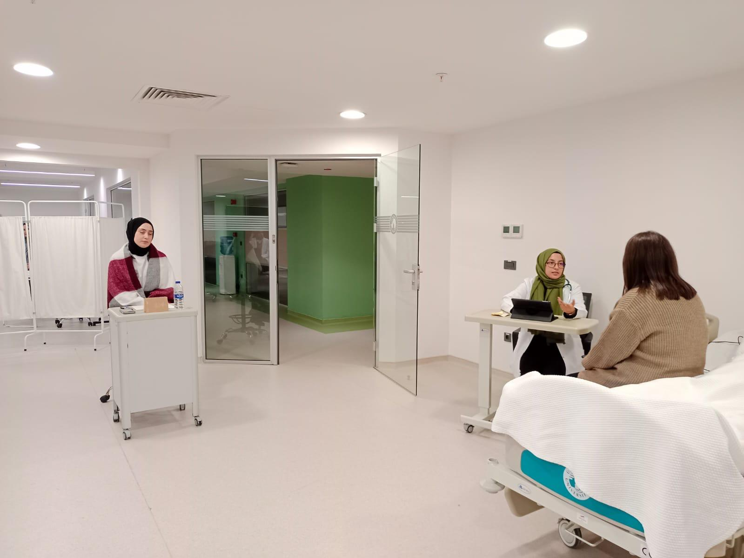
GEBELİK DERSİMİZDE ÖĞRENCİLERİMİZ ROLE PLAY YAPARKEN

Slide 7
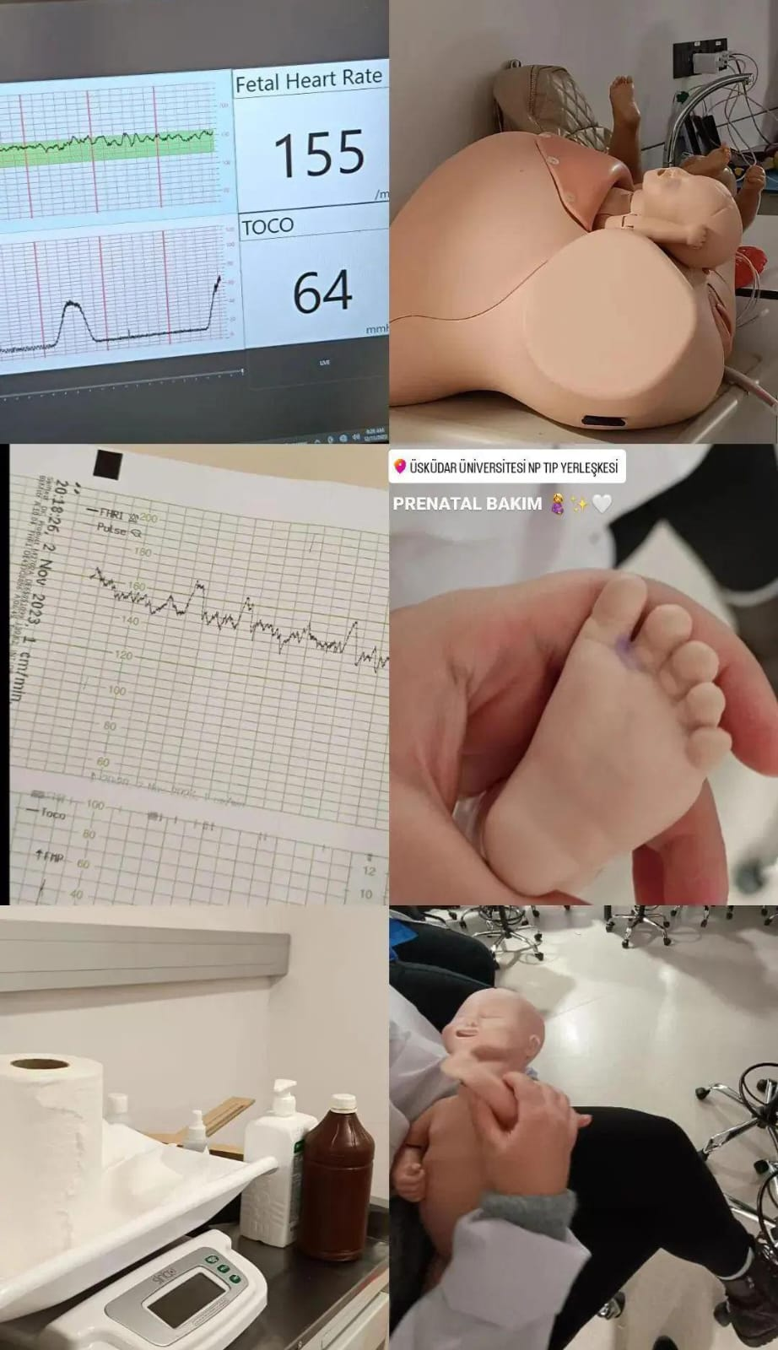
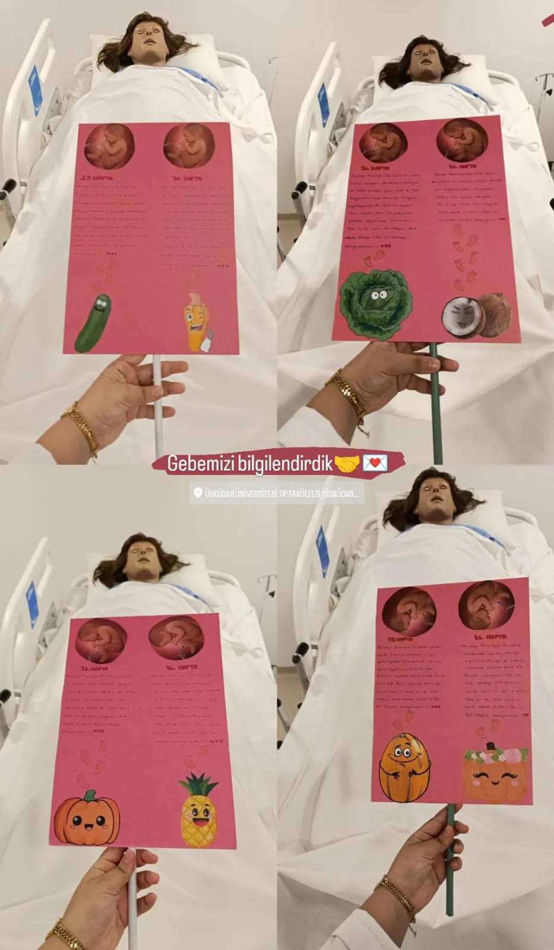

Slide 8
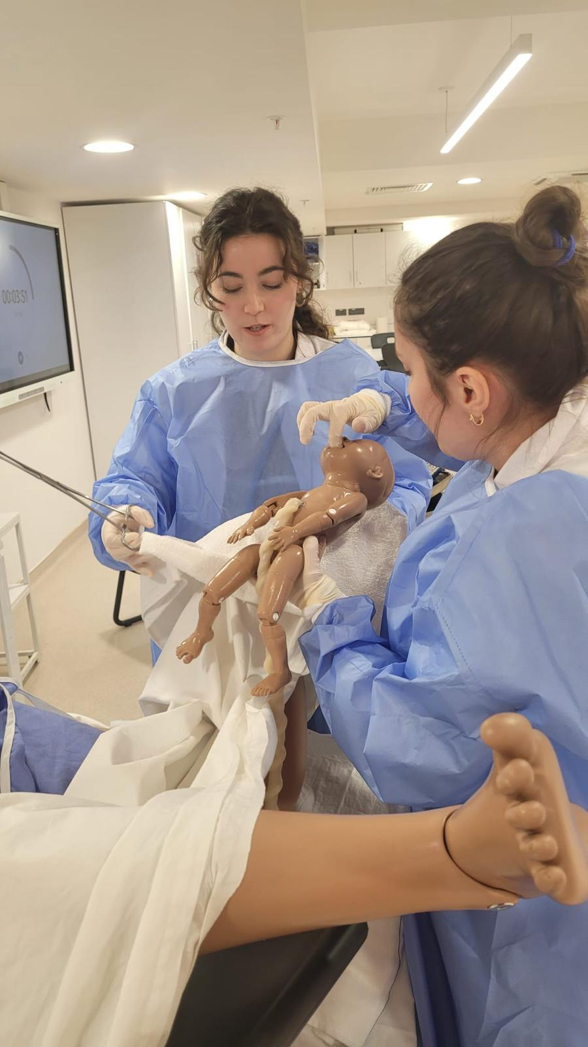
SİMÜLATİF MAKETİMİZDE VAJİNAL DOĞUM UYGULAMAMIZ

Slide 9
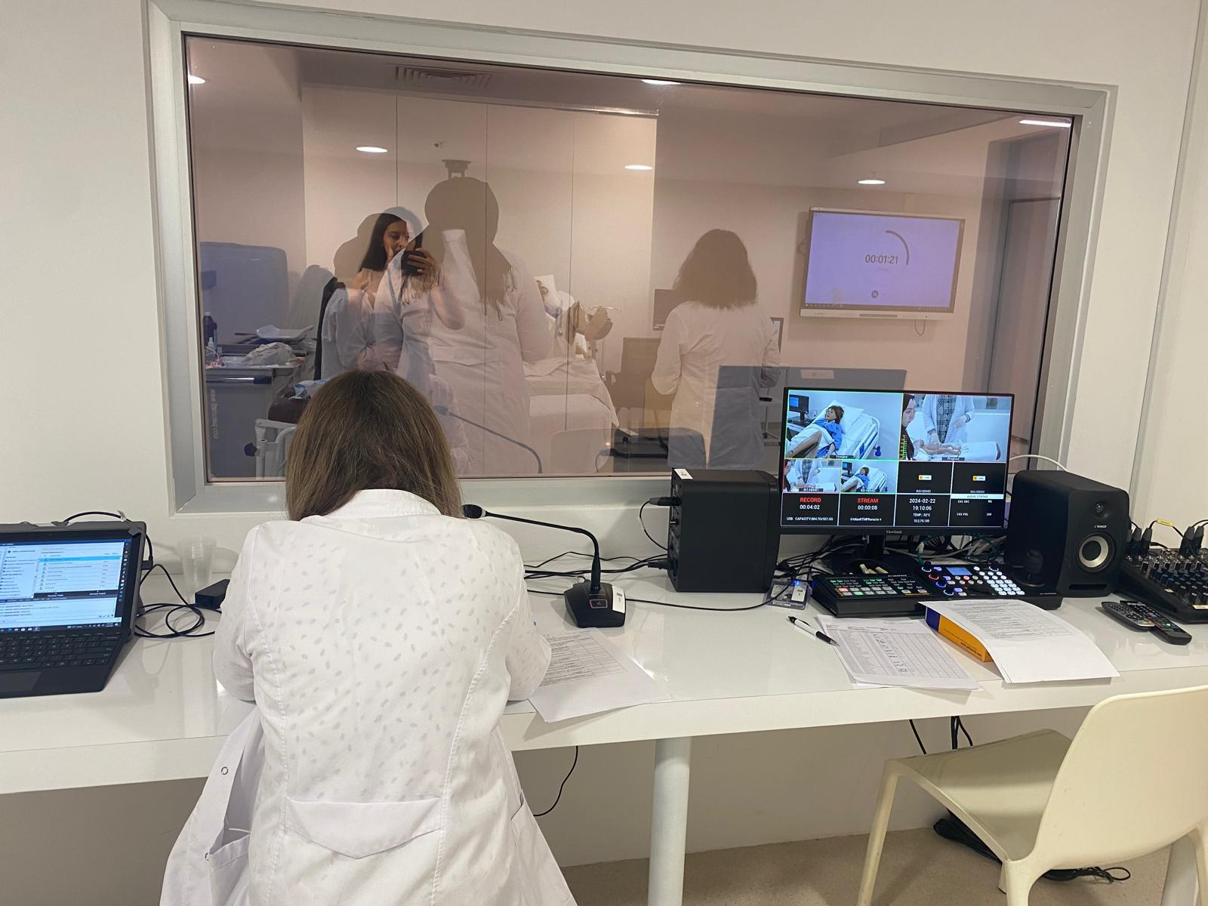
SİMÜLATİF MAKET ÜZERİNDE DOĞUM UYGULAMASI SIRASINDA HOCALARIMIZ SENARYO YÖNETİMİ YAPMAKTA

Slide 10
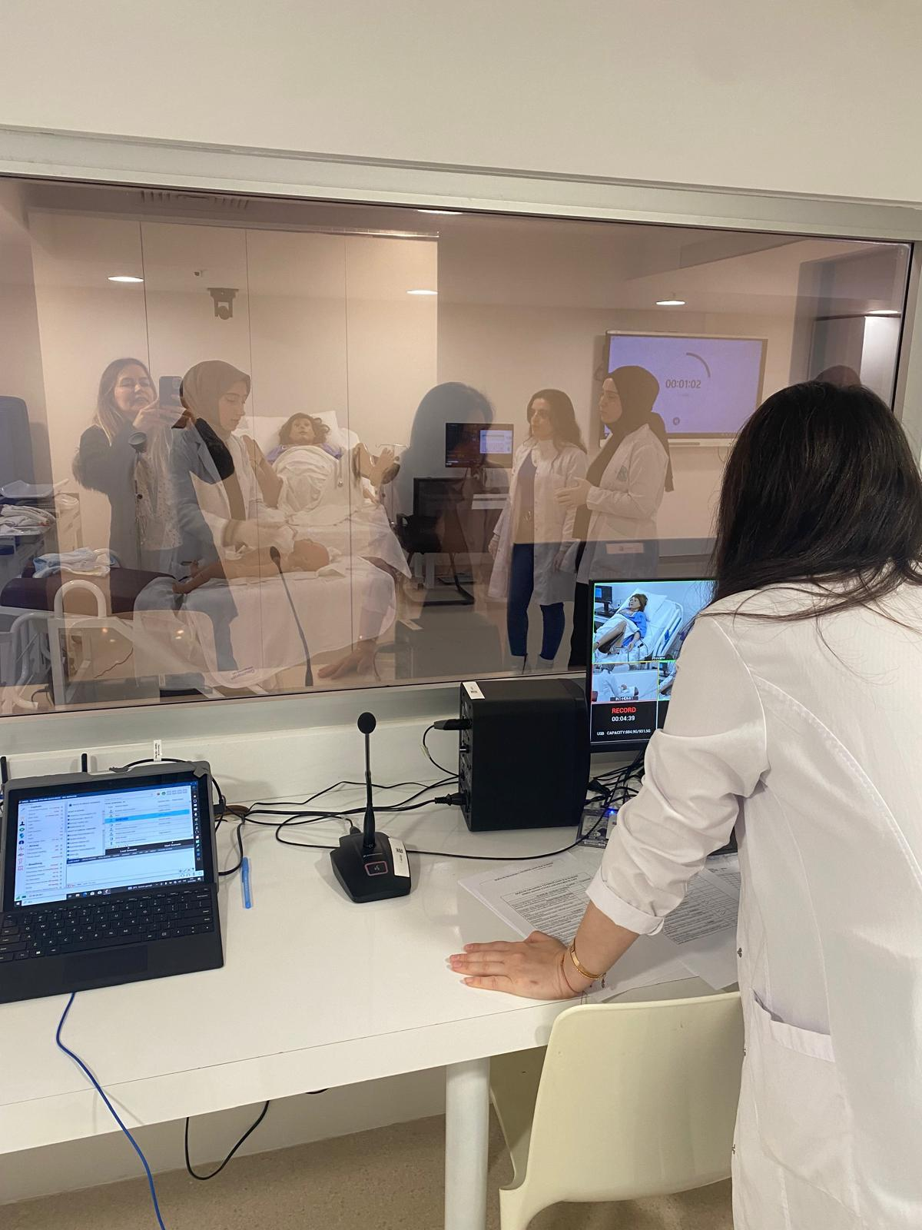

Slide 11
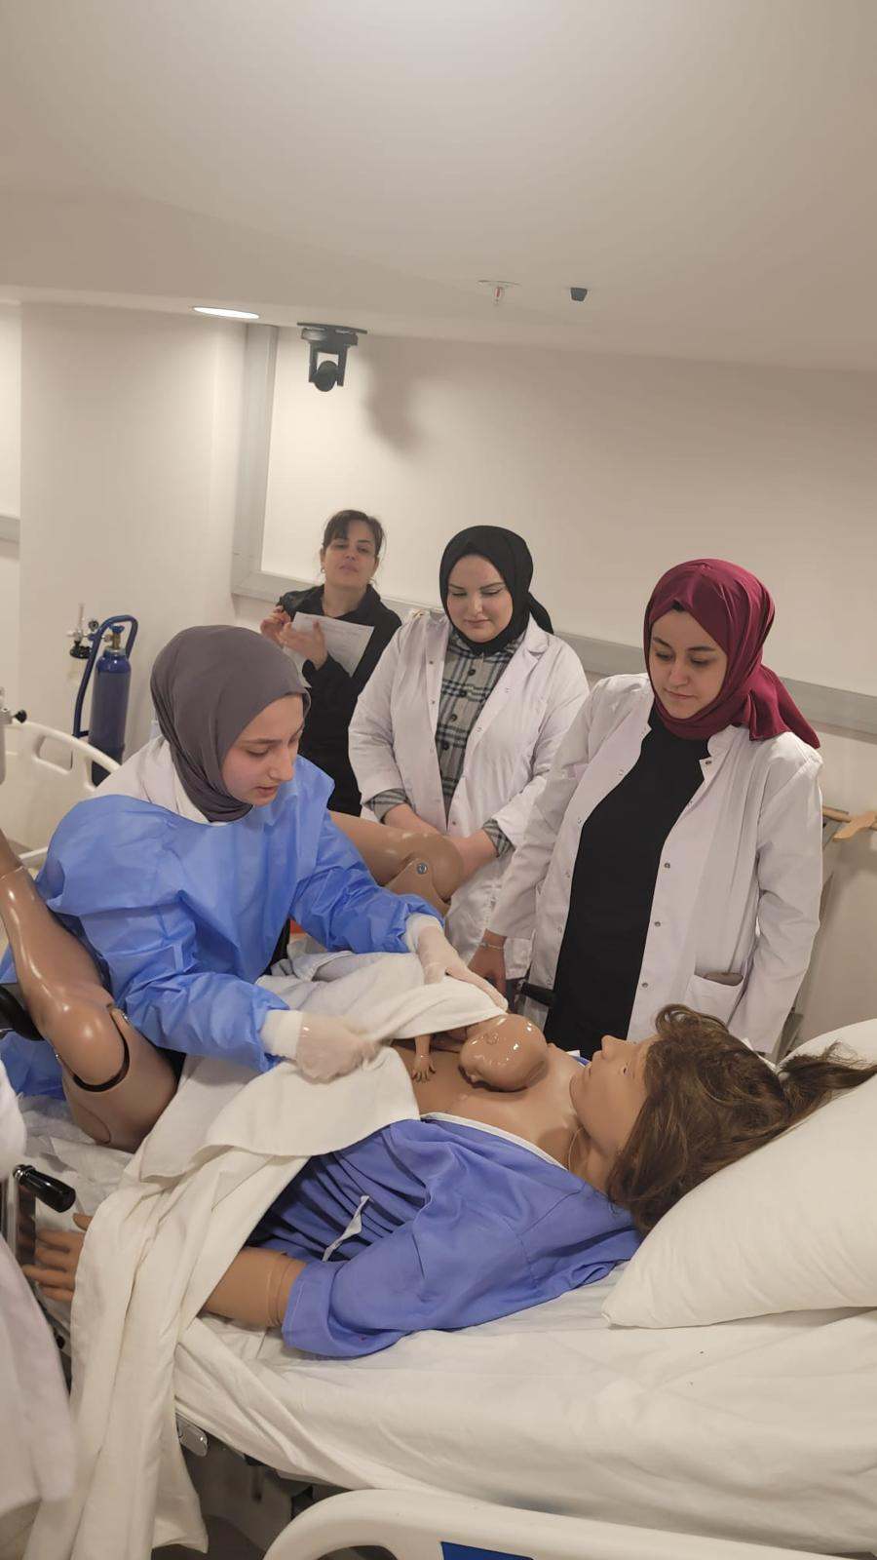
SİMÜLATİF MAKETİMİZDE VAJİNAL DOĞUM UYGULAMASI

Slide 12
DOĞUMUN GERÇEKLEŞME ANI

Slide 13
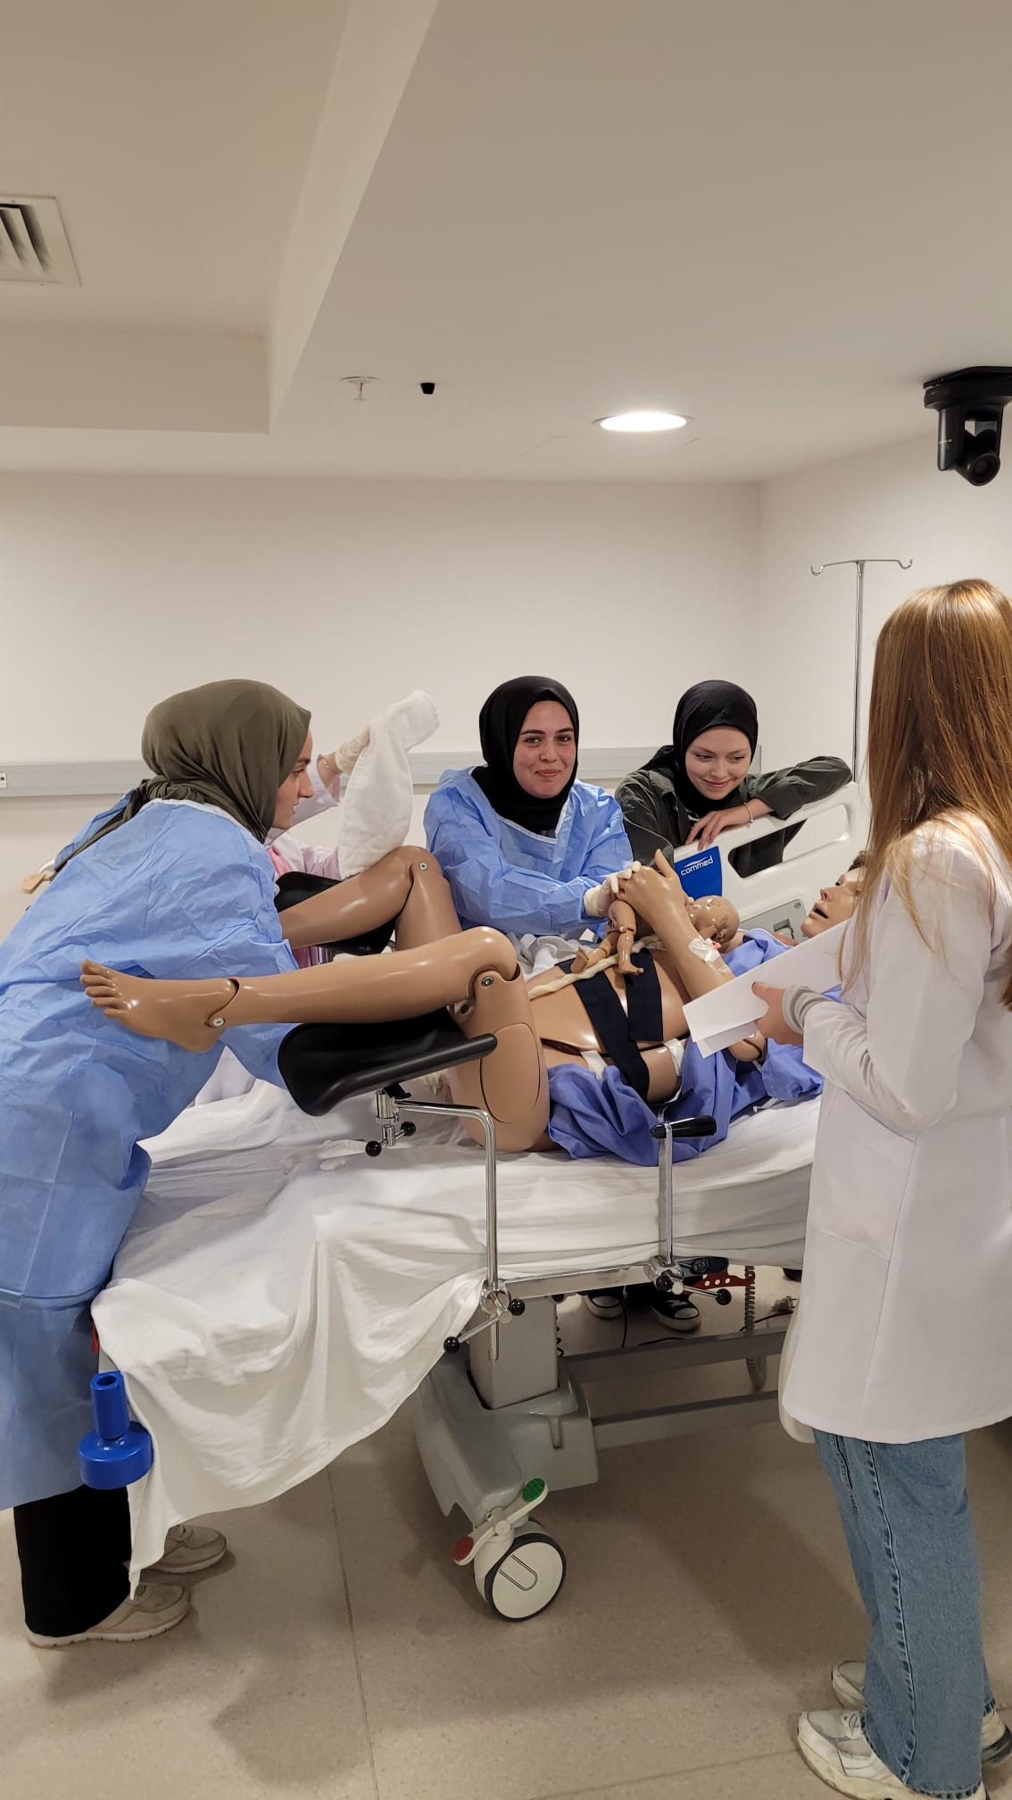
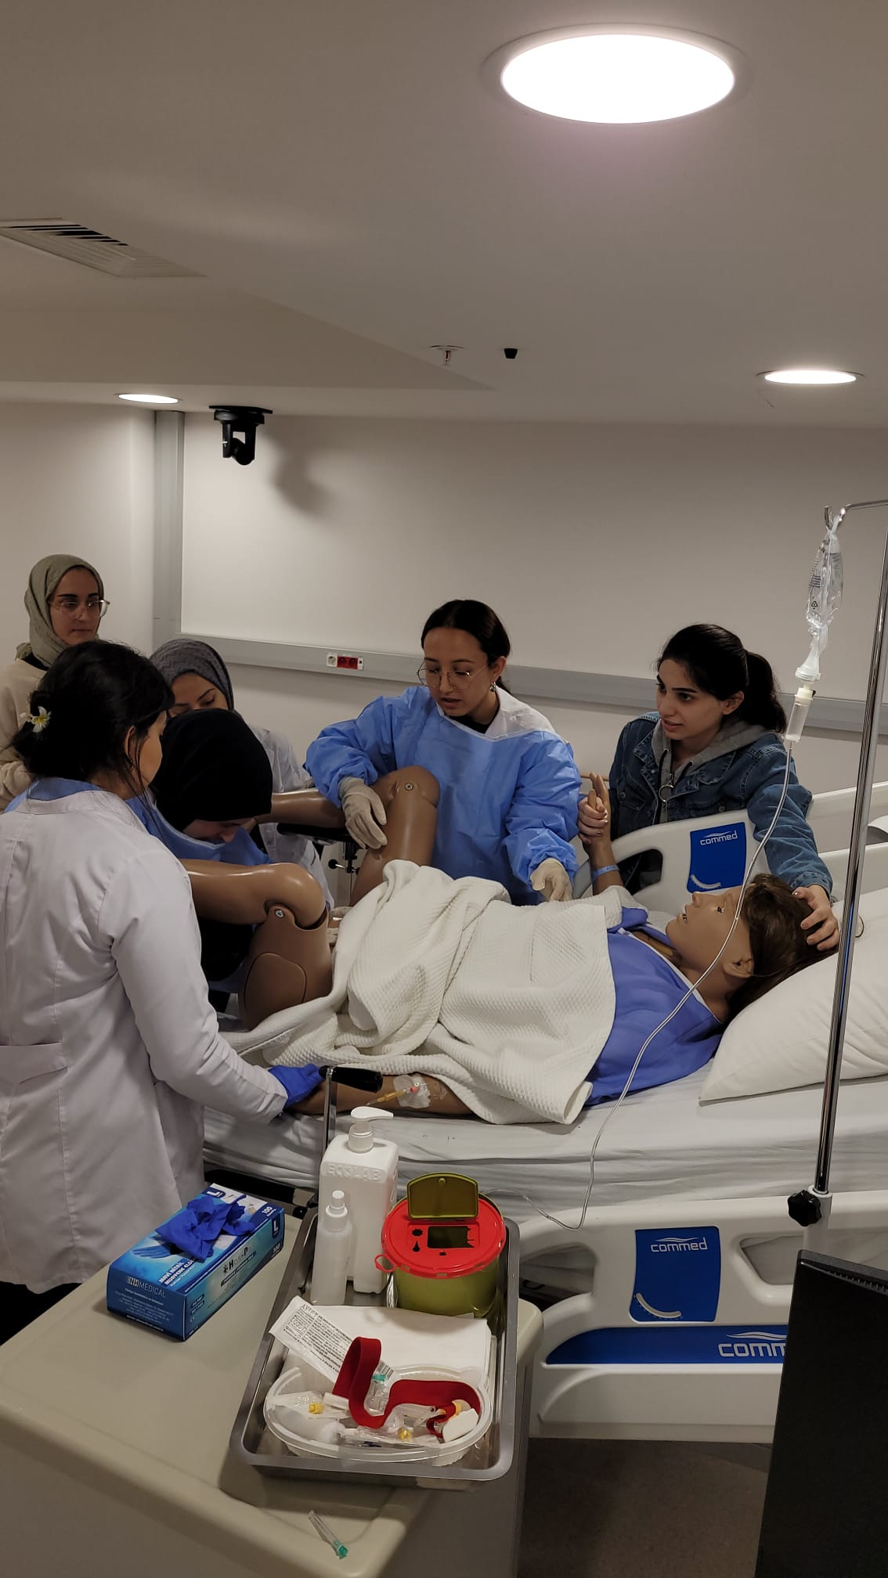

Slide 14
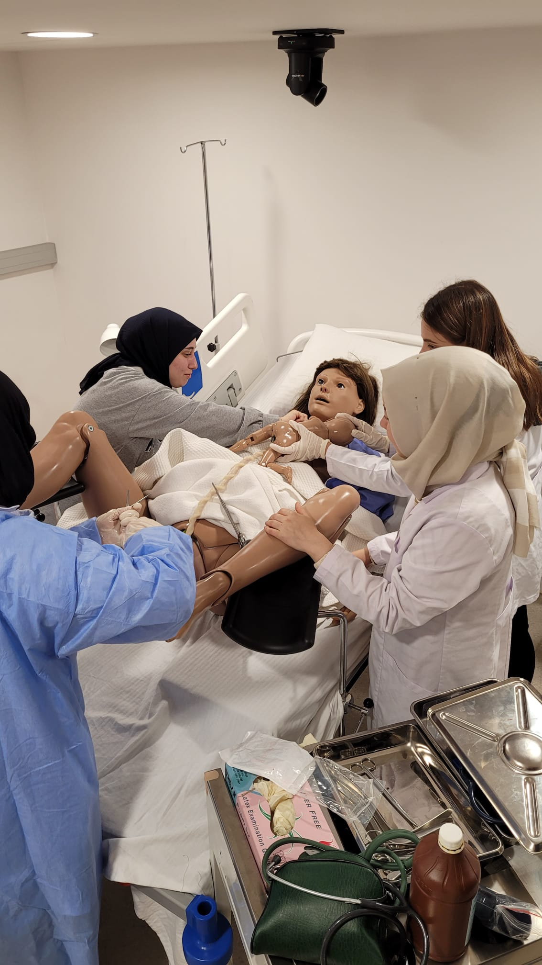
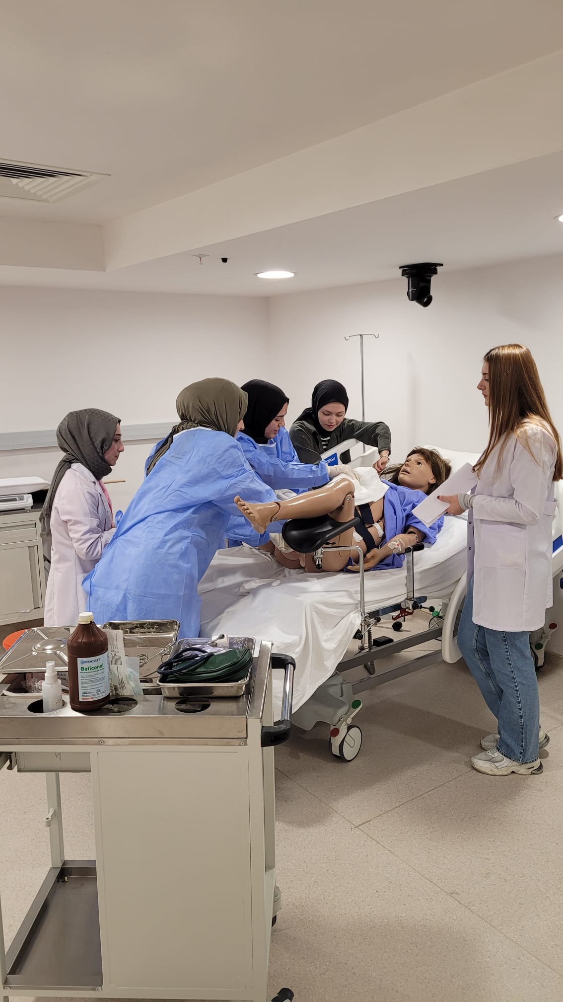

Slide 15
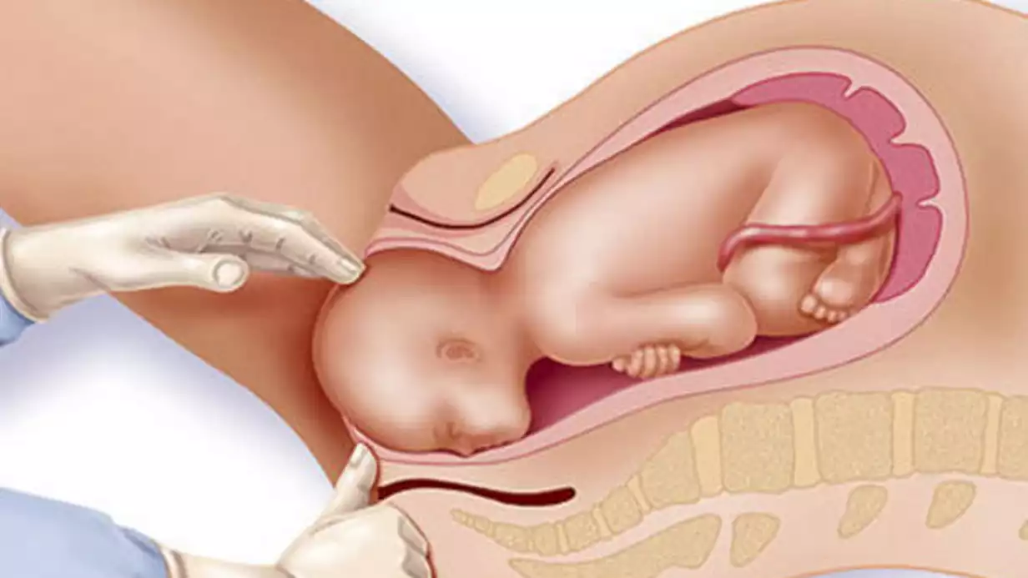

Slide 16
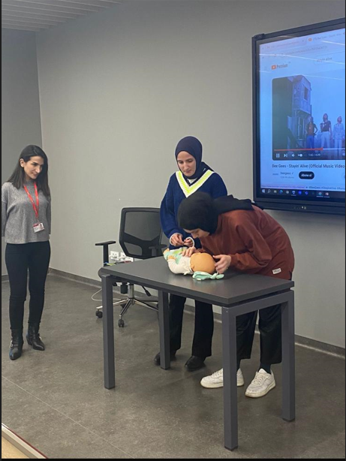
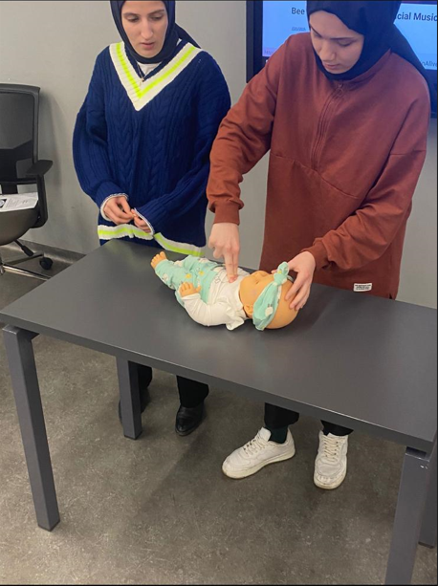
YENİDOĞAN RESÜSİTASYON UYGULAMAMIZ

Slide 17
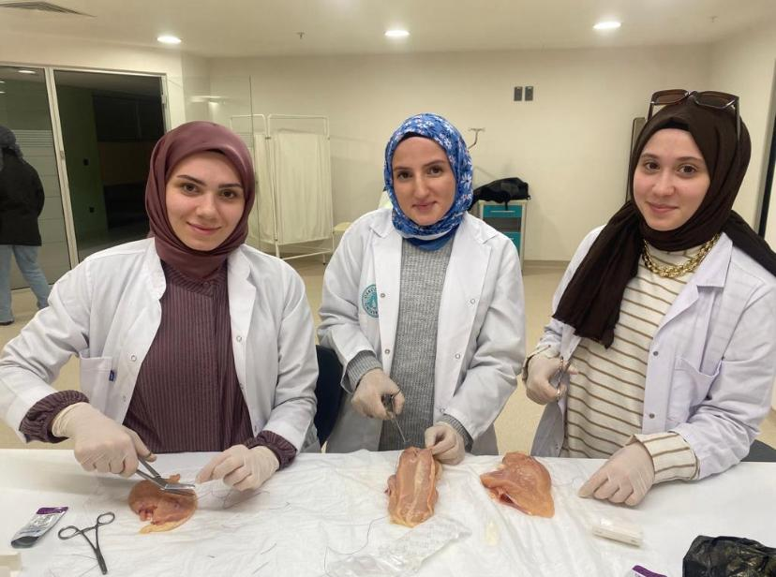
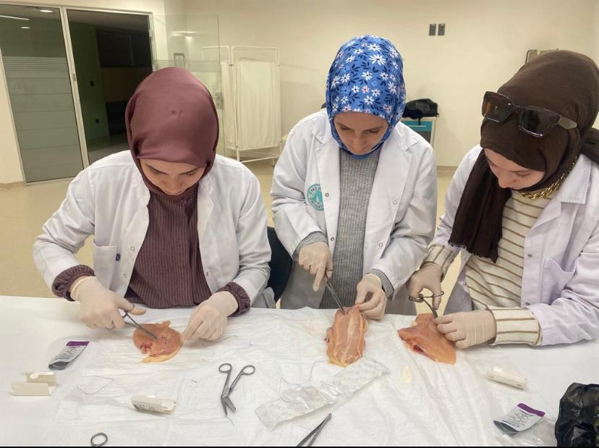

Slide 18
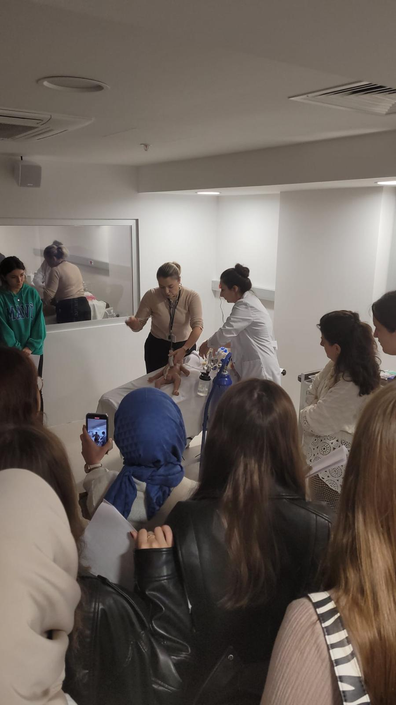

Slide 19
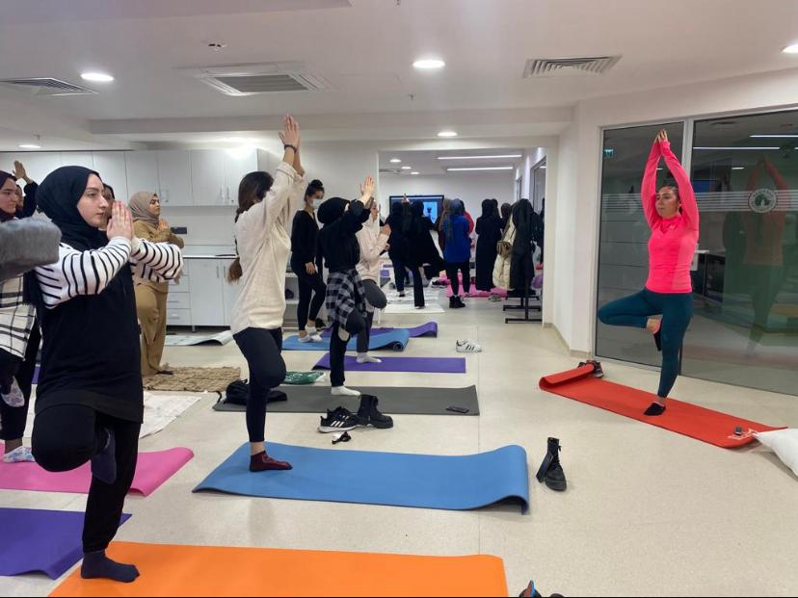
SAĞLIKLI GEBELİK VE EBELİK BAKIMI DERSİMİZDE GEBELİK YOGASI UYGULAMASI

Slide 20
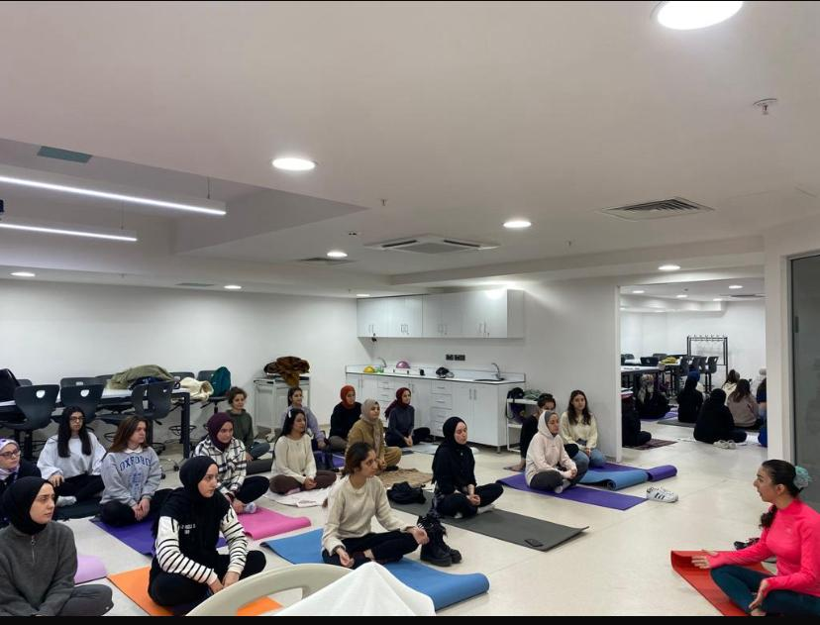

Slide 21
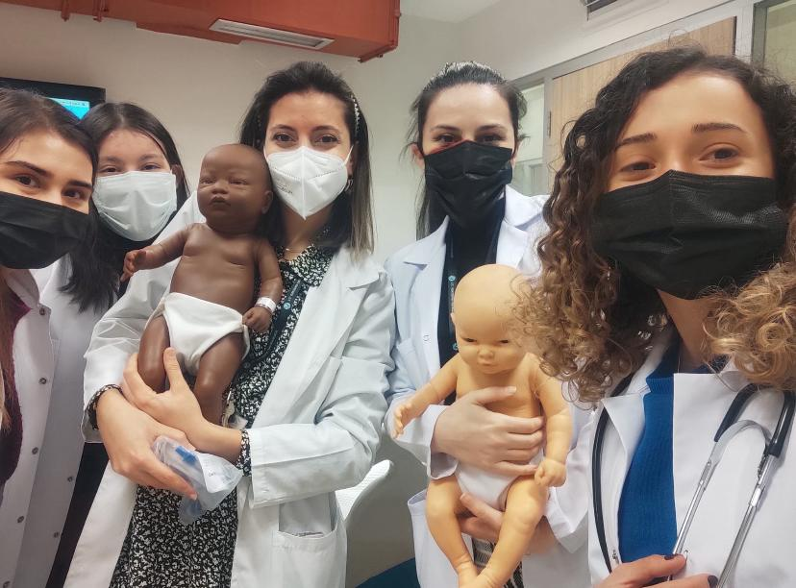

Slide 22
